Slide 1
Geometria Obliczeniowa
Triangulacja metodą QuadTree
Tomasz Cudek
Marcin Paśko

Slide 2
Spis treści
QuadTree -krótkie omówienie

Slide 3
QuadTree -krótkie omówienie
Drzewiasta struktura danych pokrywająca fragment przestrzeni kwadratami
Triangulacja poprzez odpowiednie powstawianie przekątnych lub dodatkowych odcinków

Slide 4
Generacja siatki
Polega na stopniowym dodawaniu kolejnych punktów i dokonywaniu podziałów liści QuadTree jeżeli po dodaniu punktu okażą się one zatłoczone

Slide 5
Zatłoczenie elementu QuadTree
Element struktury nazywamy zatłoczonym jeśli:
Element zawiera wierzchołek wielokąta, którego najbliższy sąsiad jest oddalony od niego o mniej niż 2*sqrt(2)*l, gdzie l – długość boku kwadratu
Element zawiera wierzchołek wielokąta i jeden z jego sąsiadów jest w stosunku do niego podzielony
Element zawiera punkt krawędzi i najbliższy punkt innej krawędzi jest oddalony o mniej niż 2*sqrt(2)*l

Slide 6
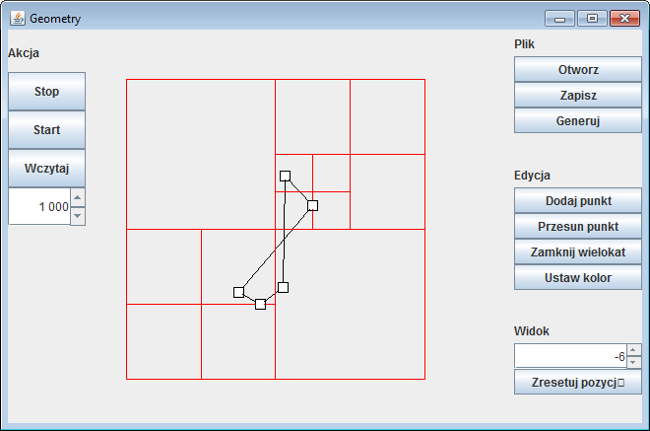
Efekt generacji siatki

Slide 7
Transformacja siatki
Polega na takim przetworzeniu siatki, że jeśli jej element zawiera wierzchołek wielokąta to najbliższy wierzchołek kwadratu jest „przyciągany“ do wierzchołka wielokąta

Slide 8
Triangulacja
Dla danego liścia struktury QuadTree badamy jego sąsiadów pod względem tego, czy są one podzielone dwukrotnie w stosunku do niego
Jeżeli żaden nie jest podzielony to dodajemy jedynie przekątną
W przeciwnym wypadku dodajemy tzw. punkt Steinera (znajdujący się w środku elementu siatki) a następnie łączymy go ze środkami boków wspólnych z podzielonymi sąsiadami
W szczególnym przypadku gdy tylko jeden sąsiad jest podzielony to łączymy środek jego boku z przeciwległymi wierzchołkami

Slide 9
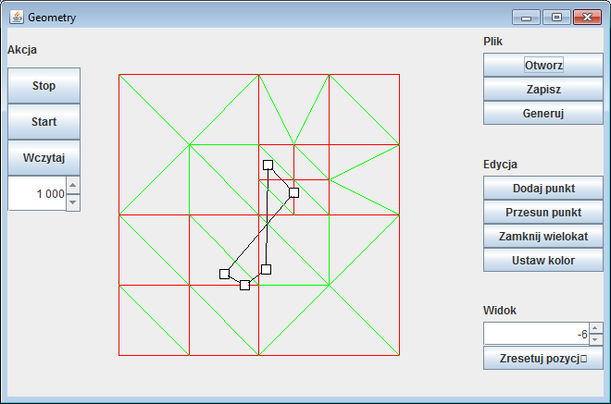
Efekt triangulacji

Slide 10
Kluczowe elementy implementacji
Wstawianie punktów do QuadTree
Wyszukiwanie sąsiadów
Łączenie ze sobą rogów elementów siatki

Slide 11
Wyszukiwanie sąsiadów
Sprawdzamy czy sąsiad znajduje się w obrębie najbliższego rodzica
Jeżeli nie -rekurencyjnie szukamy sąsiada rodzica
Kiedy go znajdziemy rekurencyjnie zgłębiamy się w jego dzieci aby znaleźć właściwego

Slide 12
Łączenie ze sobą rogów elementów siatki
Łączymy rogi dzieci z rogami rodzica
Łączymy rogi dzieci ze środkami boków rodzica
Łączymy odpowiednie krańce i środki boków dzieci se sobą
Łączymy odpowiednie krańce i środki boków sąsiadów ze sobą

